Slide 1
VERİLERİN İŞLENMESİ
TABLOLAR, SERİLER, GRAFİKLER

Slide 2
Verilerin Basit Seri Şeklinde Gösterimi
Örnek: 100 kişiden oluşan bir sınıfta öğrencilerin istatistik dersinden aldıkları notlar
20 | 35 | 40 | 40 | 50 | 50 | 60 | 60 | 60 | 75
20 | 35 | 40 | 40 | 50 | 50 | 60 | 60 | 60 | 75
20 | 35 | 40 | 50 | 50 | 60 | 60 | 60 | 60 | 75
20 | 35 | 40 | 50 | 50 | 60 | 60 | 60 | 75 | 80
20 | 35 | 40 | 50 | 50 | 60 | 60 | 60 | 75 | 80
35 | 35 | 40 | 50 | 50 | 60 | 60 | 60 | 75 | 80
35 | 40 | 40 | 50 | 50 | 60 | 60 | 60 | 75 | 80
35 | 40 | 40 | 50 | 50 | 60 | 60 | 60 | 75 | 80
35 | 40 | 40 | 50 | 50 | 60 | 60 | 60 | 75 | 94
35 | 40 | 40 | 50 | 50 | 60 | 60 | 60 | 75 | 94

Slide 3
Verilerin Sınıflandırılmış Seri Şeklinde Gösterimi
Veri (notlar) X_{i} | Frekans (Sıklık Sayısı) f_{i}
20 | 5
35 | 12
40 | 15
50 | 20
60 | 31
75 | 10
80 | 5
94 | 2

Slide 4
Frekans Tablosu
Sınıf alt limiti → Sınıfın alt sınırındaki değer.
20–29 aralığında alt limit = 20
Sınıf üst limiti → Sınıfın üst sınırındaki değer.
20–29 aralığında üst limit = 29
Sınıf uç değerleri → Sınıfların çakışmaması için alt ve üst sınırlara ±0,5 eklenerek bulunur.
20–29 → 19,5–29,5
Sınıf alt ucu (lower boundary) → Bir sınıfın alt sınırı ile bir önceki sınıfın üst sınırının ortalaması.
20–29 ve 30–39 için → alt uç = 19,5
Sınıf üst ucu (upper boundary) → Bir sınıfın üst sınırı ile sonraki sınıfın alt sınırının ortalaması.
20–29 ve 30–39 için → üst uç = 29,5
Sınıf genişliği (class width) → Sınıfın üst ucu – alt ucu.
29,5 – 19,5 = 10
Sınıf aralığı (class interval) → Sınıfın üst limiti – alt limiti.
29 – 20 = 9
Sınıf değeri (class midpoint) → Alt limit + Üst limit / 2.
(20 + 29) / 2 = 24,5

Slide 5
Sınıf Sayısı ve Aralık Katsayısının Bulunması
Sınıf sayısı soruda ve ya araştırıcının kendi tarafından belirlenir. Eğer belirtilmemişse aşağıdaki formül ile bulunur.
Sınıf sayısı=1+3.32*Log(n)
Aralık Katsayısı (Genişliği)=En büyük- en küçük değer/Sınıf Sayısı

Slide 6
Sınıf Ortası(Sınıf Değeri) ve Nisbi Frekans
Sınıf ortası sınıfı temsil eden değerdir ve bu yüzden sınıfın tam orta noktası alınır. Sınıfın alt sınır değeri ile üst sınır değeri toplanarak 2’ye bölünür.
Serideki her sınıfın frekanslarının toplam frekansa bölünmesi ile nisbi frekanslar bulunur. Her sınıfın toplam içindeki oranını gösterir. Veriyi standartlaştırır, karşılaştırma ve yorum yapmayı kolaylaştırır.

Slide 7
Birikimli(Kümülatif) Frekanslar
Her sınıfın frekansını kendisinden önceki sınıfların frekanslarıyla toplayarak elde edilen değerdir. O sınıra kadar kaç gözlem var?
Sınıflar | Frekans | Birikimli Frekanslar
 |  | -den az | -den çok
20-34 | 5 | 5 | 100
35-49 | 27 | 32 | 95
50-64 | 51 | 83 | 68
65-79 | 10 | 93 | 17
80-94 | 7 | 100 | 7

Slide 8
Gözlem sayısını belirle
Sınıf sayısını hesapla (bir üst tam sayıya yuvarlanmalı)
En küçük ve en büyük veriyi bul
Ranjı hesapla
Aralık katsayısını hesapla(bir üst tam sayıya yuvarlanmalı)
Sınıfları oluştur
Frekansları belirle

Slide 9
Sınıflar | Frekans | Sınıf Uçları |  | Sınıf ortası | N.frekans | Birikimli Frekanslar
 |  | Alt uç | Üst uç |  |  | -den az | -den çok
20-34 | 5 | 19.5 | 34.5 | 27 | 5/100 | 5 | 100
35-49 | 27 | 34.5 | 49.5 | 42 | 27/100 | 32 | 95
50-64 | 51 | 49.5 | 64.5 | 57 | 51/100 | 83 | 68
65-79 | 10 | 64.5 | 79.5 | 72 | 10/100 | 93 | 17
80-94 | 7 | 79.5 | 94.5 | 87 | 7/100 | 100 | 7

Slide 10
10 öğrencinin istatistik sınavı notları:
45, 50, 52, 55, 60, 62, 65, 70, 72, 80
Adımlar
En küçük değer: 45
En büyük değer: 80
Ranj: 80 – 45 = 35
Sınıf sayısı 1+3.32⋅log(10)=4.32 ≈5
Aralık Genişliği: 35/5=7

Slide 11
Sınıf Aralığı | Frekans (f) | Orta Değer | Kümülatif Frekans
45–51 | 2 | 48 | 2
52–58 | 1 | 55 | 3
59–65 | 3 | 62 | 6
66–72 | 2 | 69 | 8
73–80 | 2 | 76.5 | 10
Toplam | 10

Slide 12
20 öğrencinin yaşları:
18, 18, 19, 19, 19, 20, 20, 20, 21, 21, 21, 21, 22, 22, 22, 23, 23, 23, 24, 25
En küçük = 18, En büyük = 25 → Ranj = 7
Sınıf sayısı (n=20 için) → 1 + 3.32·log(20)=5.32 ≈ 6
Aralık genişliği = 7 / 6 =1,17 ≈ 2

Slide 13
Sınıf Aralığı | Frekans (f)
18–19 | 5
20–21 | 7
22–23 | 6
24–25 | 2
26–27 | 0
28–29 | 0
Toplam | 20

Slide 14
Verilerin Grafikler Gösterimi
1. Histogram: Frekans tablosunun grafik gösterimi
Yatay eksende sınıf uç değerleri dikey eksen frekans
Her sınıf sütun

Slide 15
Sütun Grafikleri (Bar Charts)
Farklı kategorilerin frekanslarını karşılaştırmak için kullanılır.
X ekseninde kategoriler, Y ekseninde değerler yer alır.
Örnek Kullanım:
  Üç farklı ürünün satış miktarı
  Farklı sınıf düzeylerindeki öğrenci sayısı

Slide 16
Çubuk Grafikleri
Sütun grafiğine benzer, ama çubuklar yatay gösterilir.
Y ekseninde kategoriler, X ekseninde değerler bulunur.
Özellikle uzun kategori isimlerinde daha kullanışlıdır.

Slide 17
Çizgi Grafikleri (Line Charts)
Eşit aralıklardaki verinin eğilimini göstermek için kullanılır.
X ekseninde zaman ya da sıralı değişken, Y ekseninde ölçülen değer bulunur.
Örnek Kullanım:
  Mevsimlere göre gribal enfeksiyon geçiren öğrenci sayısı
  Öğretim dönemi boyunca öğrenci başvuruları

Slide 18
Pasta Grafikleri (Pie Charts)
Bir veri setindeki oranları göstermeye yarar.
Pasta dilimleri toplamın yüzdesini ifade eder.
Örnek Kullanım:
  Gece/gündüz programına yazılan öğrencilerin oranı
  Cinsiyete göre katılımcıların yaş dağılımları

Slide 19
Pasta Grafiği

Slide 20
Sütun Grafiği

Slide 21
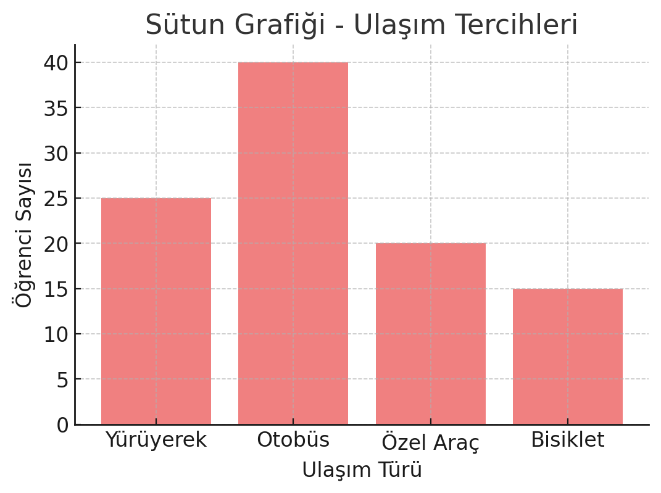

Slide 22
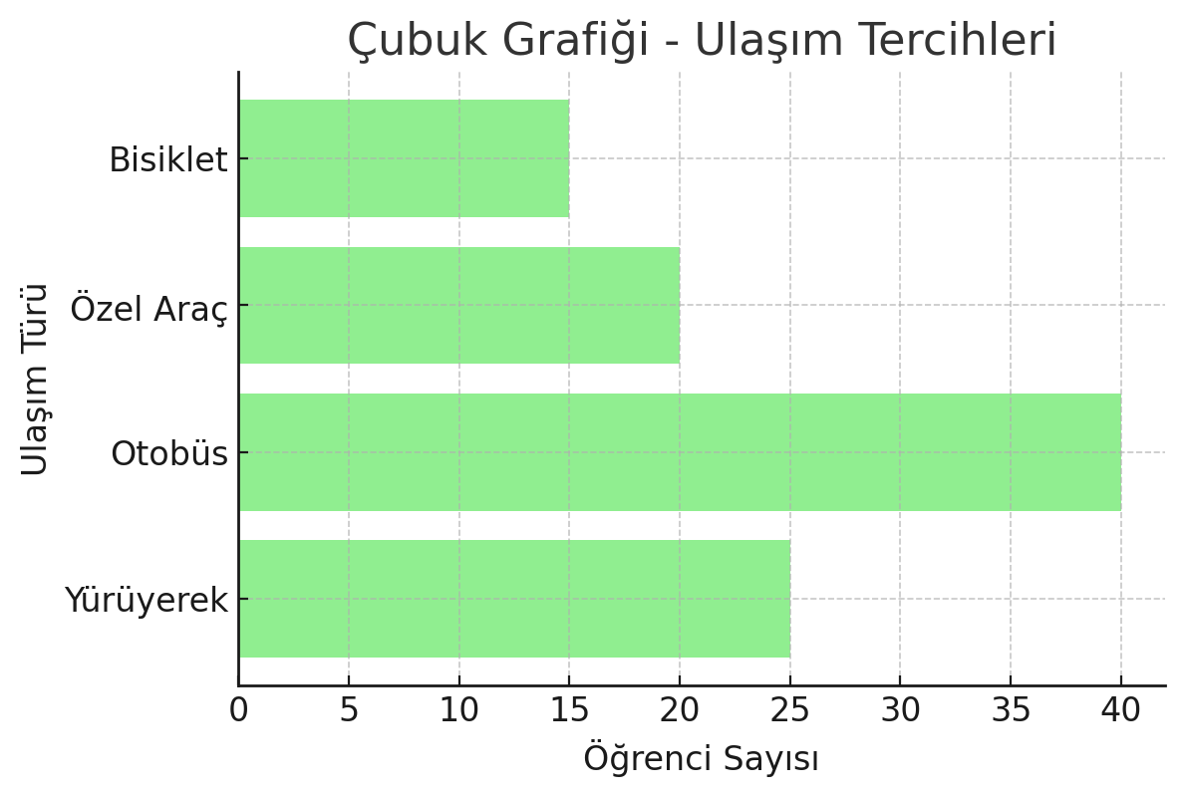

Slide 23
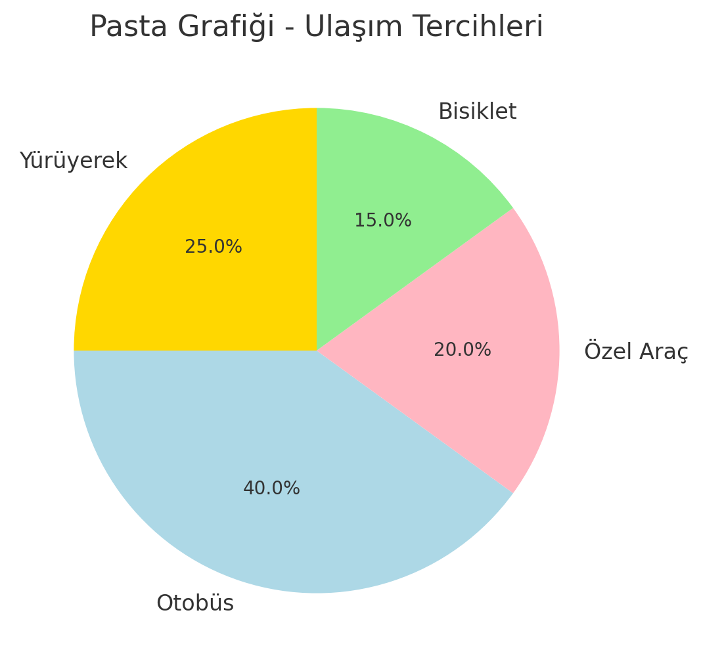

Slide 24
Aşağıdaki durumların her birinde pasta grafiği, çizgi grafiği ve sütun grafiğinden hangisini kullanmayı tercih ettiğinizi nedeniyle birlikte yazınız.
a. Bir üniversitede birinci, ikinci, üçüncü ve dördüncü sınıfta okuyan öğrencilerin oranları
b. Dört dönem boyunca GANO’daki değişimin gösterilmesi
c. Dört farklı ilçe için başvuru sayısı
d. Farklı uyaranlara tepki süresi
e. Her bir 10 kategorideki puan sayısı

Slide 25
a) Pasta grafiği
Oran ve yüzde dağılımı gösterilmek isteniyor.
b) Çizgi grafiği
zaman içinde değişim söz konusu
C-d-e) Sütun grafiği
Kategorik karşılaştırma

Slide 26
Çizebileceğiniz en kötü çizim ve yazım karmaşıklığı olan bir grafik çizin.

